Slide 1
A Code Generation Pipeline for .NET
Julian Lettner

Slide 2
Übersicht
Codegenerierung
Motivation
Pipeline
Demo
Ergebnisse

Slide 3
Codegenerierung
... durch den Compiler
... mit einem Framework
Entwicklungsmodell
Template vs. API
Code
Quelltext vs. ausführbarer Code
Zeitpunkt
Übersetzungszeit vs. Laufzeit

Slide 4
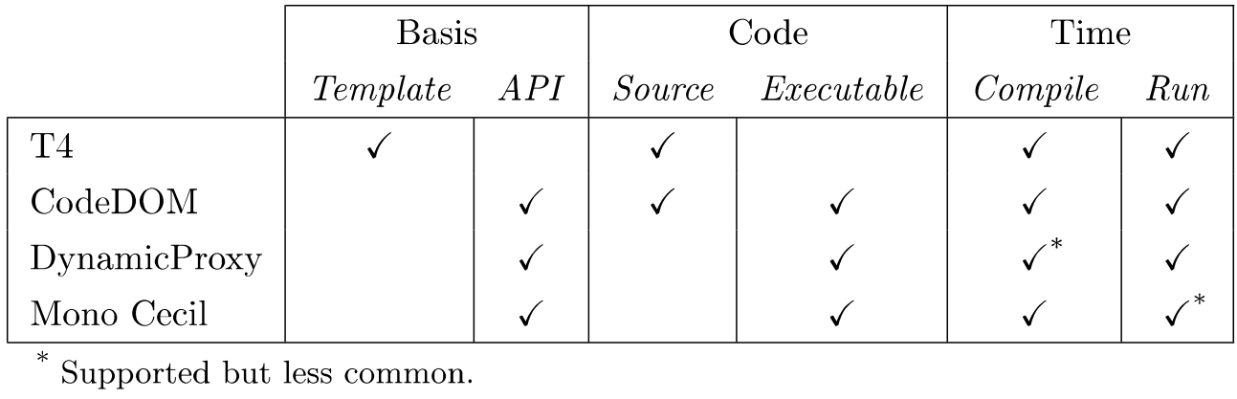
Frameworks - Codegenerierung
Text Template Transformation Toolkit (T4)
System.CodeDOM
Castle.DynamicProxy
Mono Cecil

Slide 5
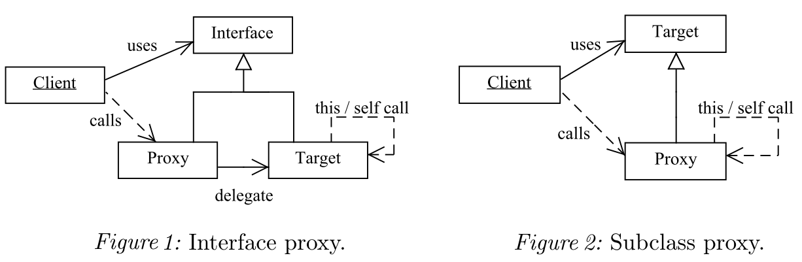
Proxies - Motivation
“A proxy P is defined to be an object which acts as a placeholder for a target object T.”
- Design Patterns, Erich Gamma et al. (GoF)

Slide 6
Probleme - Motivation
Framework-Integration
Unmöglich oder mit Einschränkungen
Caching, Serialisierung, Leistungsfähigkeit

Slide 7
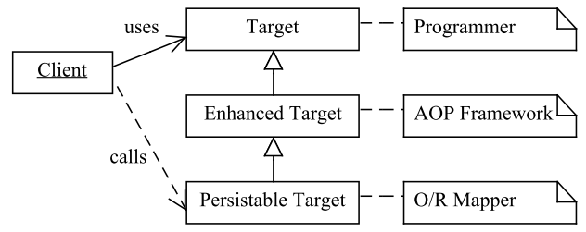
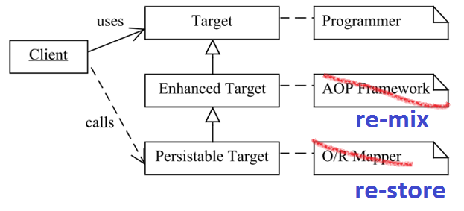
Beispiel: Integration
“Proxy-Proxy”

Slide 8
Probleme - Motivation
Framework-Integration
Unmöglich oder mit Einschränkungen
Caching, Serialisierung, Leistungsfähigkeit
Explizite Abhängigkeiten
zB: Spring.NET, NHibernate, DynamicProxy
Gemeinsames Codegenerierungs-Backend
Vorwegnehmen von Anwendungsdetails
Festverdrahtete Codegenerierungs-Technologie
Reihenfolge der Modifikationen

Slide 9
Begriff - Pipeline
Ziel
„Gemeinschaftliches Generieren von Code durch unabhängige Teilnehmer“
Teilnehmer … O/R Mapper, AOP Framework, IoC Container, Mixin Library, …

Slide 10
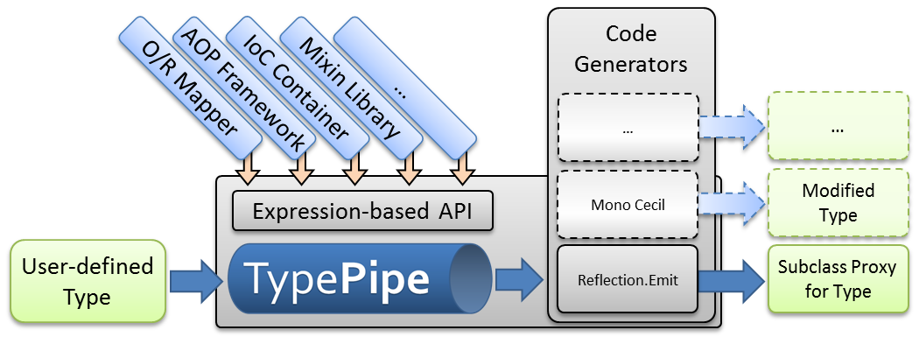
Architektur - Pipeline
Example Participants

Slide 11
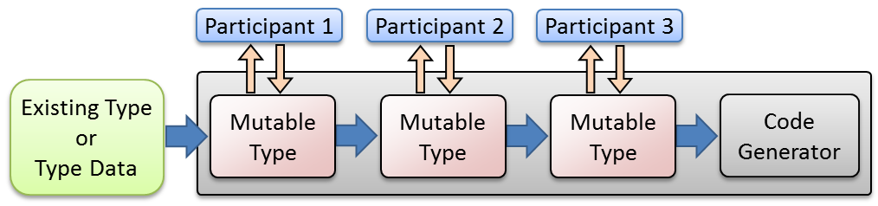
Teilnehmer - Pipeline
MutableType (“Mutable Reflection”)
Von System.Type abgeleitet
Abfragemodell
Sammelt Modifizierungen

Slide 12
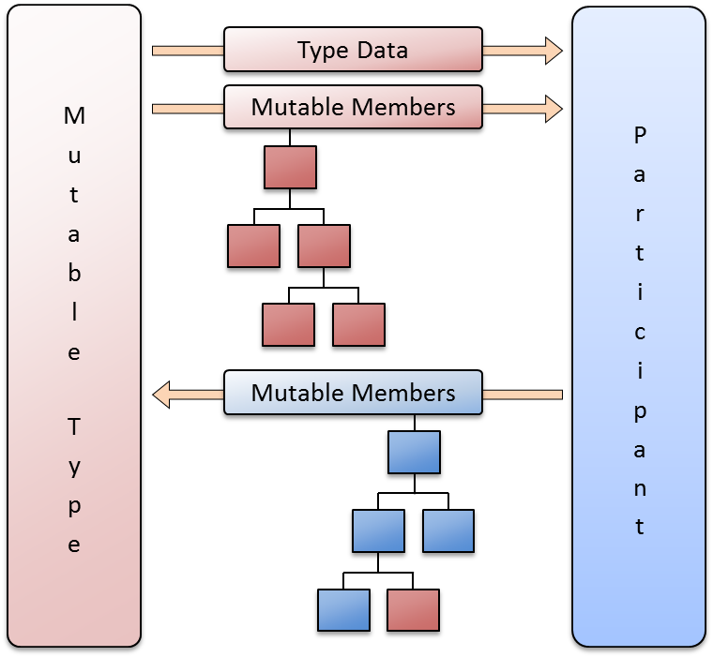
Modifizierungen - Pipeline

Slide 13
Demo

Slide 14
Vorteile - Ergebnisse
Integration ohne explizite Abhängigkeiten
Höhere Abstraktionsebene
Infrastruktur-Dienste
zB: Caching, Serialisierung, Reihenfolge der Modifikationen

Slide 15
Verwendung - Ergebnisse
Remotion (re-store, re-mix)
Active Attributes
AOP Framework
Aspekte mit Hilfe von Attributen
Ähnlich zu PostSharp
ActiveAttributes.codeplex.com

Slide 16
TypePipe.codeplex.com
Demo + Präsentation
github.com/yln/TypePipeDemo
http://goo.gl/oioXu

